Slide 1
Dunia bersatu, belajar bersama

Slide 2
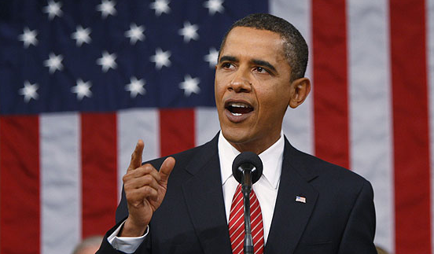
“Dalam situasi ekonomi yang selalu berubah, tak akan ada orang yang memiliki pekerjaan seumur hidup. Tetapi community colleges merupakan sarana untuk bisa bekerja seumur hidup.”
- Barak Obama, Presiden Amerika Serikat

Slide 3
Perbedaan antara “Community College” and Universitas
Kata “college” and universitas dapat digunakan secara bergantian dan mempunyai arti yang sama di A.S.
Pada umumnya, “college” cenderung lebih kecil dan biasanya hanya menawarkan gelar Sarjana Muda, sementara Universitas menawarkan gelar S1 atau lebih tinggi.

Slide 4
Fakta mengenai Community College
Terdapat 1,132 community college di A.S.
Hampir 50% sarjana di A.S. memulai pendidikannya dari community college
8 juta mahasiswa/i di program kredit
5 juta mahasiswa/i di program non-kredit
43% Pria; 57% Wanita
780,000 mahasiswa/i bukan warga negara A.S.
*American Association of Community Colleges, 2012

Slide 5
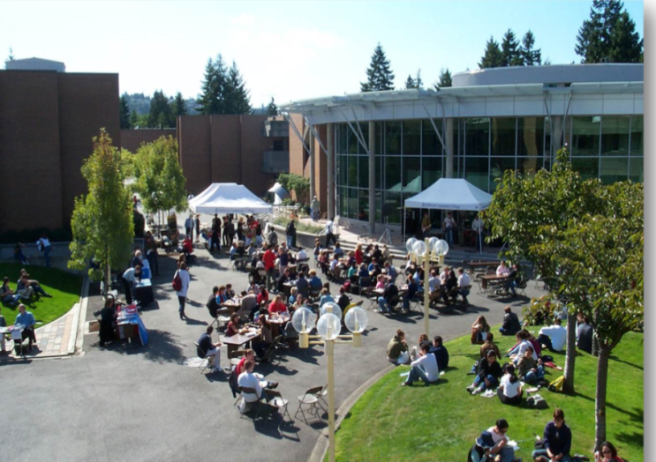
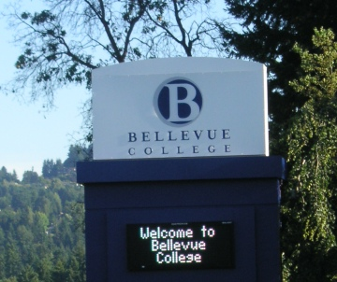
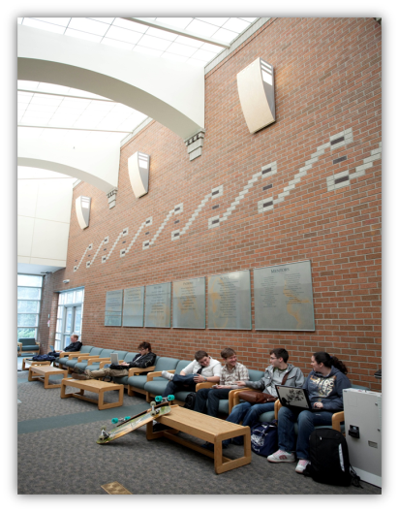
Ada 34 community college dan college teknik di negara bagian Washington …
Bellevue College adalah yang terbesar di WA

Slide 6
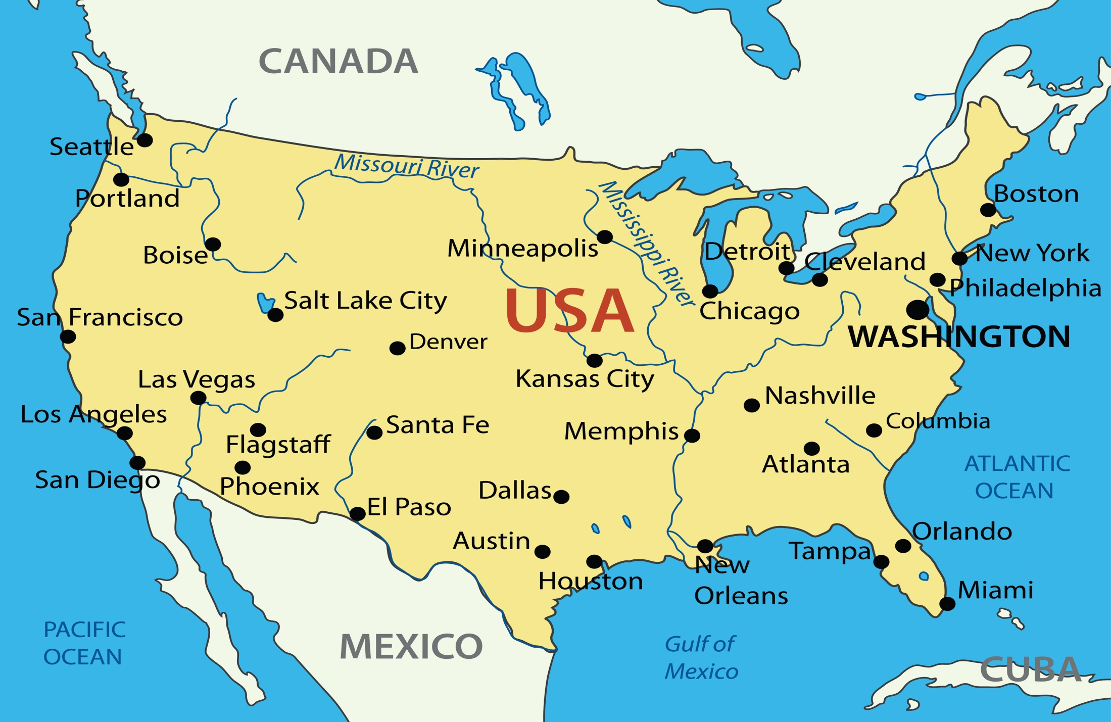
Gerbang Internasional Ke Seluruh Dunia
Notes:
SEATAC has non-stop flights to 20 cities around the world.
Beijing
Tokyo
Osaka
Seoul
Taipei
Victoria
Vancouver
Calgary
Edmonton
Toronto
Kelowna
Reykjavik
Los Cabos
Mazatlan
Puerto Vallarta
London
Amsterdam
Dubai
Frankfurt
Paris

Slide 7
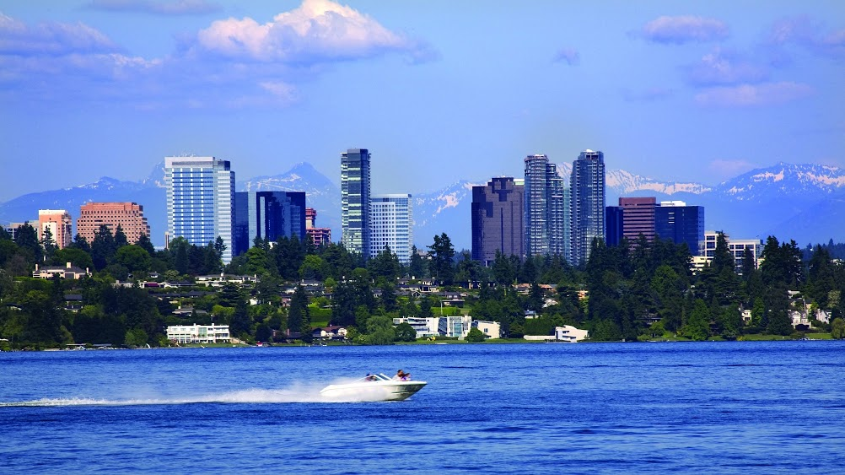
Keunggulan Kota Bellevue
Aman, bersih, aktif, dan hanya lima belas menit dari ousat kota Seattle.
Notes:
Population
Demograph

Slide 8
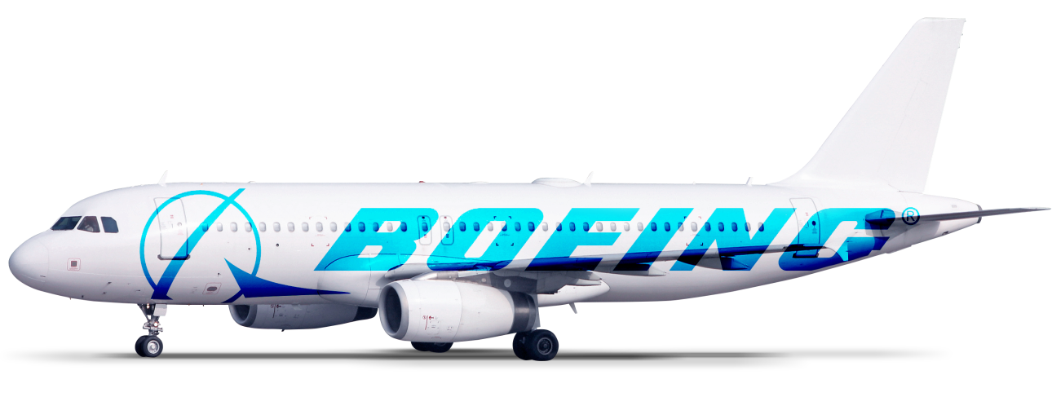
Pusat dari banyak perusahaan ternama

Slide 9
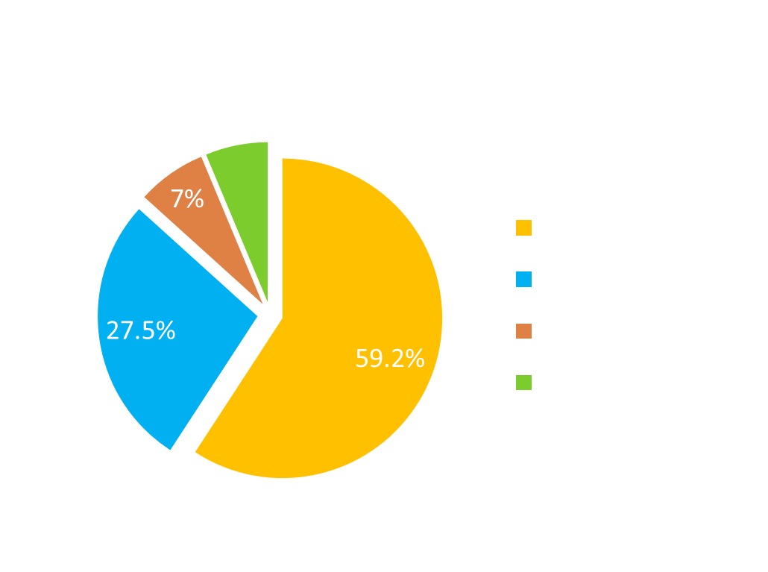
Keunggulan Kota Bellevue: Beragam Budaya
* Source: City-Data.com, US Census Bureau

Slide 10
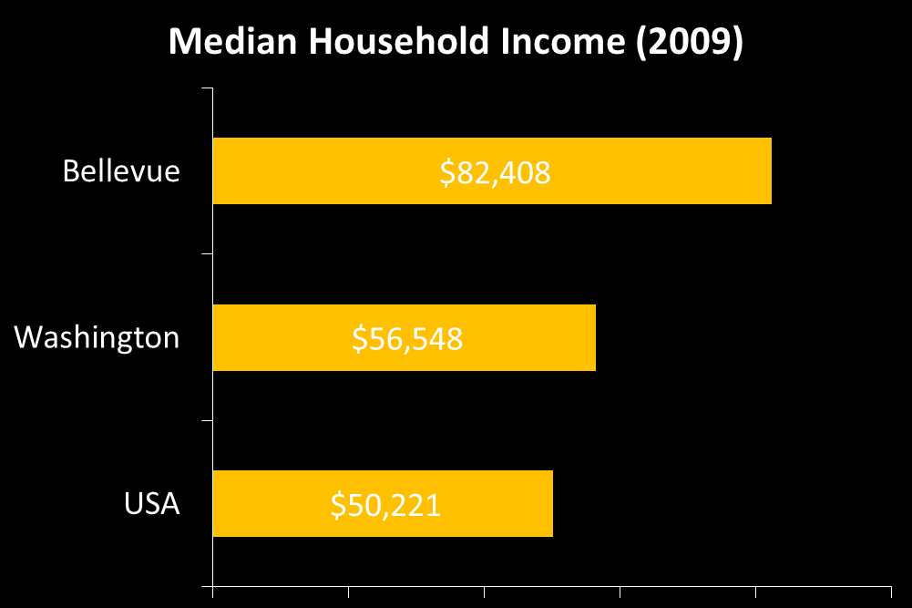
Keunggulan Kota Bellevue: Komunitas yang makmur
* Source: City-Data.com, US Census Bureau

Slide 11
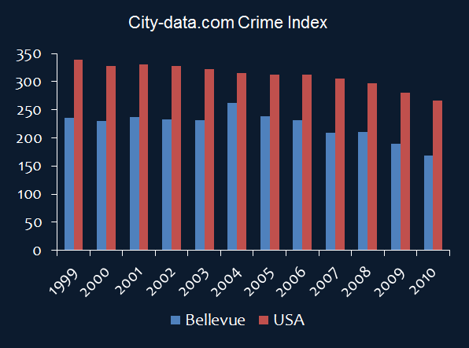
Keunggulan Kota Bellevue: Lingkungan yang aman
* Source: City-Data.com, US Census Bureau

Slide 12
Keunggulan Kota Bellevue: Populasi yang berpendidikan
Pendidikan rata-rata penduduk yang berusia 25 tahun ke atas:
SMA atau lebih tinggi: 98%
S1 atau lebih tinggi: 61%
S2 atau gelar profesional: 19%
* Source: City-Data.com, US Census Bureau

Slide 13
Jaringan Koneksi Universitas Kami
Setiap tahun Bellevue College menyelenggarakan dua pameran Universitas

Slide 14
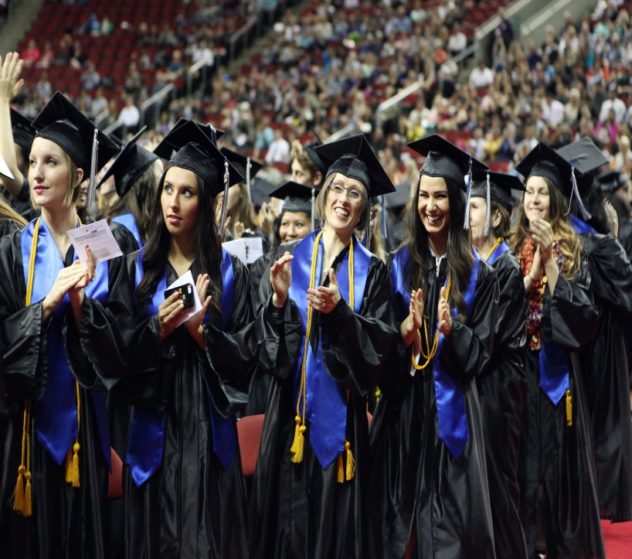
Keunggulan Kami: Komitmen untuk kesuksesan mahasiswa/i
Lebih banyak mahasiswa/i kami yang transfer ke University of Washington dibandingkan dengan college – college lain di negara bagian Washington
Presentasi transfer yang tinggi ke universitas-universitas ternama di A.S.
Lebih dari 60% mahasiswa/i lulus dengan kehormatan/ijazah istimewa sekolah tinggi
50% dari mahasiswa/i internasional di Bellevue College transfer ke 50 universitas-universitas top di A.S.

Slide 15
Keunggulan kami: Berbagai Macam Pilihan Akademik
Kelas bahasa Inggris Intensif untuk persiapan ke Universitas
Program ini terdiri dari 6-level : mulai dari tingkat pemula sampai tingkat mahir
Level tertinggi kami adalah “jembatan” antara program bahasa Inggris intensif dengan studi akademik
Pilihan Akademik
Gelar S1 dari Bellevue College dan Eastern Washington University
Transfer ke Universitas: Kredit selama dua tahun di 60+ bidang akademik
Lebih dari 75 profesional/spesialisasi teknis

Slide 16
Keunggulan kami: Penghargaan dan Pengakuan
Termasuk 10 besar college terbaik di A.S berdasarkan Majalah Rolling Stone
Diakui sebagai 15 besar Fantastic Higher Education Values di A.S. berdasarkan Yahoo
Profesor peringkat tertinggi : Staf pengajar kami, Dan Mitchell menempati ranking No. 16 di antara 1.7 juta profesor lainnya berdasarkan ratemyprofessor.com*
* http://www.ratemyprofessors.com/toplists/topLists.jsp

Slide 17
Keunggulan kami: Bantuan untuk mahasiswa/i internasional
International Student Association
Pertemuan mingguan dengan mahasiswa/i internasional lainnya dari seluruh dunia dalam pertemuan mingguan
Bantuan layanan akademik
Pusat bantuan menulis dan membaca
Pusat bantuan matematika
Pusat bantuan komputer dan pelajaran
Pusat bantuan keterampilan dasar
Perpustakaan dan pusat media
Pusat pembelajaran Sains
Pusat kesuksesan akademik

Slide 18
Orientasi Mahasiswa/i Internasional
Pada saat orientasi, mahasiswa/i internasional akan:
Bertemu dengan staff dari International Student Program
Mengikuti tes penempatan untuk Matematika dan bahasa Inggris
Menerima pengarahan akademis dan pendaftaran untuk kelas-kelas
Menghadiri seminar-seminar untuk membantu masa transisi untuk hidup dan belajar di A.S.
Berpartisipasi dalam aktifitas sosial yang menyenangkan dan bertemu dengan teman baru
Tur keliling Seattle

Slide 19
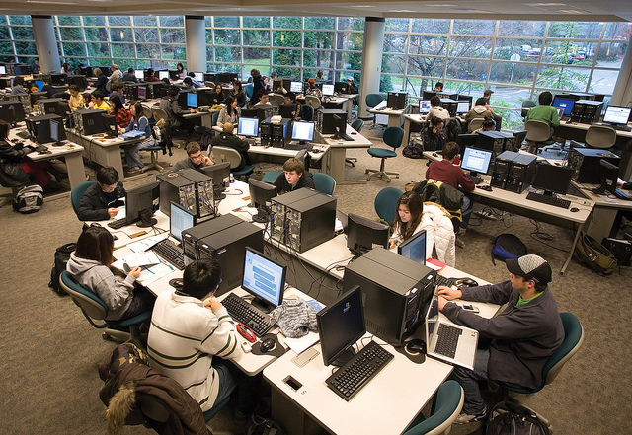
Pelayanan dari International Student Programs
Bantuan untuk transfer ke Universitas
Perencanaan dan pengarahan akademis
Pemilihan mata pelarajan dan registrasi
Mentor
Orientasi sosial, akademik dan budaya
Arahan dan bantuan mengenai imigrasi
Aktivitas sosial
Beasiswa
Untuk bidang akademik dan untuk kepemimpinan

Slide 20
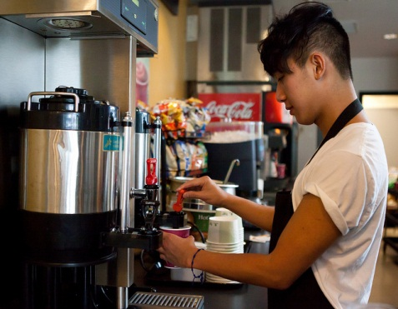
Layanan lainnya
Penitipan anak di kampus
Konseling profesional
Pusat transfer
Lebih dari 90 klub and program untuk mahasiswa/i dengan program yang bervariasi
Pusat karir dan konseling
Kesempatan magang dan menjadi sukarelawan

Slide 21
Keunggulan kami dalam biaya: Harga yang sangat baik untuk mutu pendidikan
Notes:
21

Slide 22
Program Transfer dari Bellevue College ke Universitas
Berawal dari Bellevue College, dan berakhir dimanapun yang kalian cita-citakan
Notes:
22

Slide 23
Keuntungan dalam hal biaya:
Penghematan untuk program 2+2
4 Tahun di Univ. of Washington
$184,372
Hemat $48,610
2 Tahun di Bellevue College +
2 Tahun di Univ. of Washington
$135,762
* Based on current cost of attendance estimate (2012)

Slide 24
Galeri Foto
&
Testimoni dari Mahasiswa/i

Slide 25
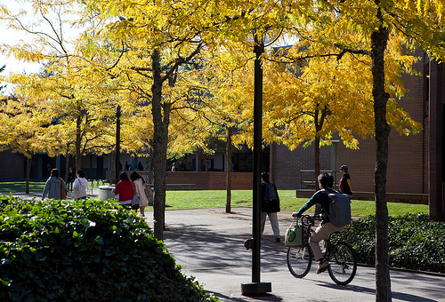
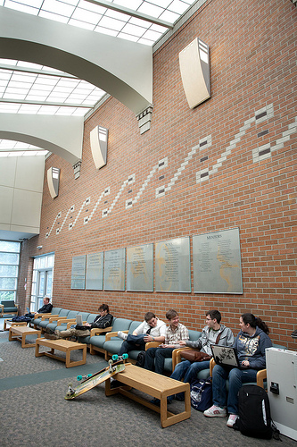
Foto: Kampus Bellevue College

Slide 26
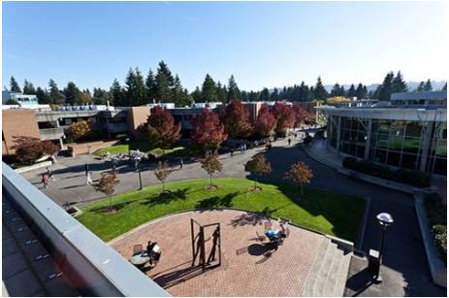
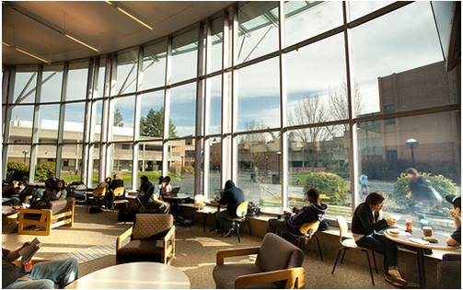
Foto: Kampus Bellevue College

Slide 27
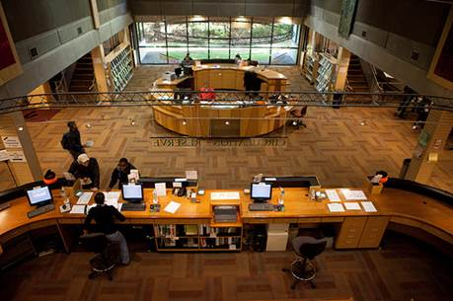
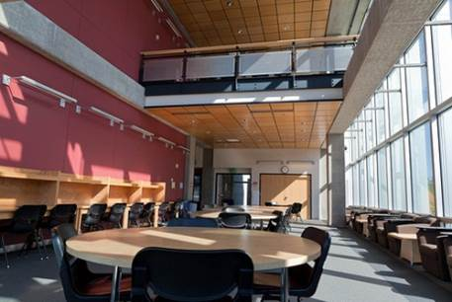
Foto: Kampus Bellevue College

Slide 28
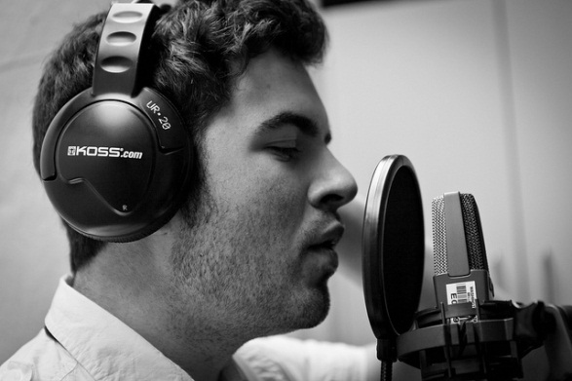
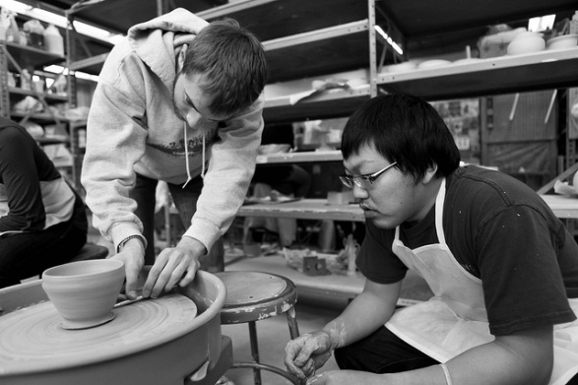
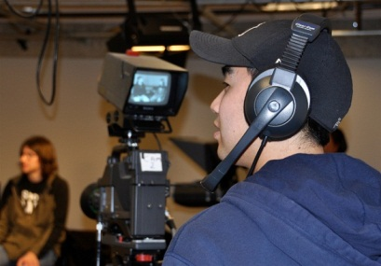
Foto: Kehidupan mahasiswa/i

Slide 29
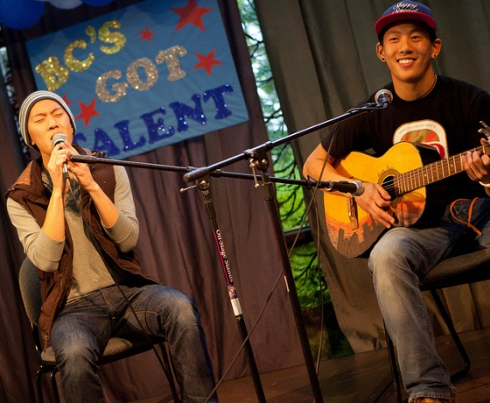
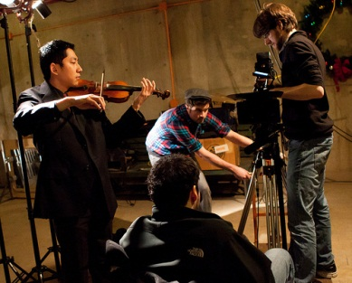
Foto: Kehidupan mahasiswa/i

Slide 30
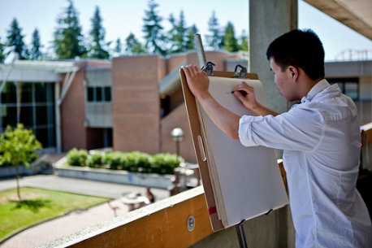
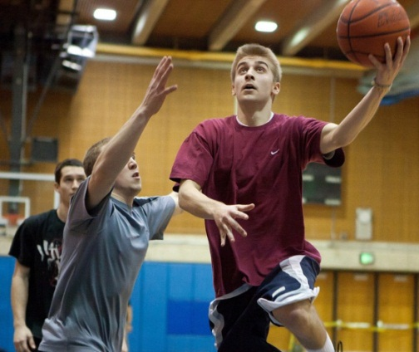
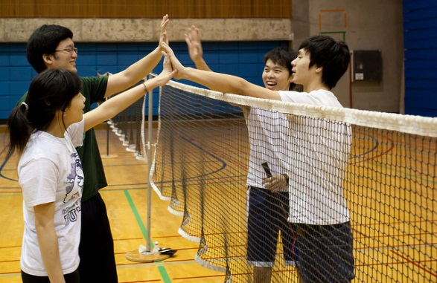
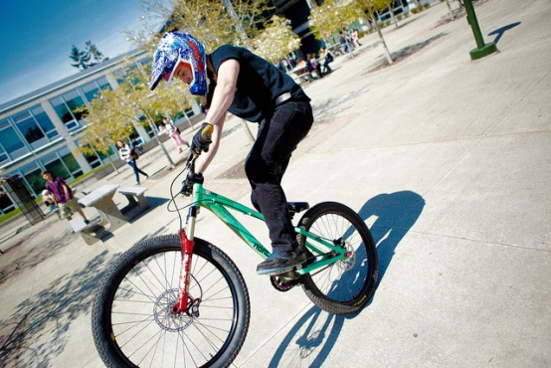
Foto: Ekstrakurikuler

Slide 31
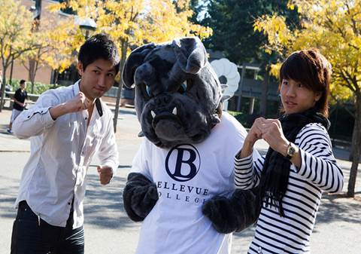
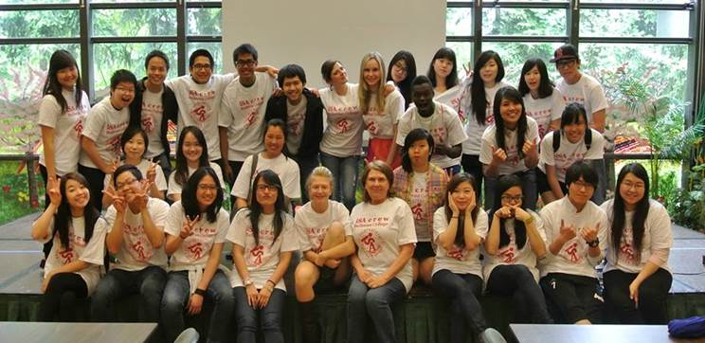
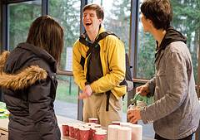
Foto: Kehidupan di Kampus

Slide 32
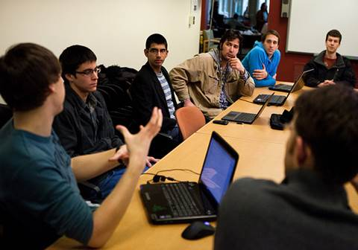
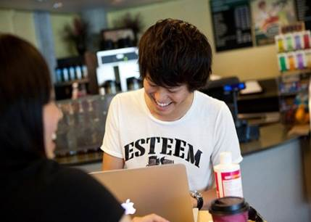
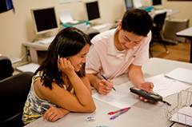
Foto: Kehidupan di Kampus

Slide 33
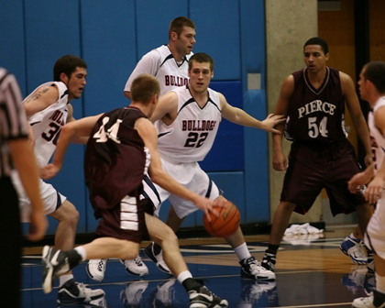
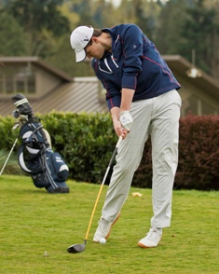
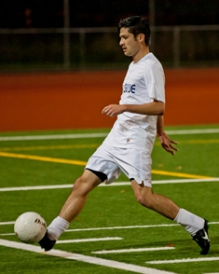
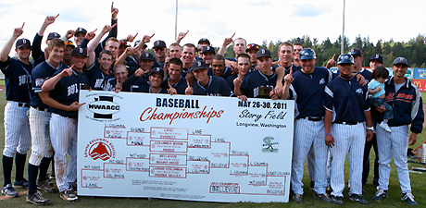
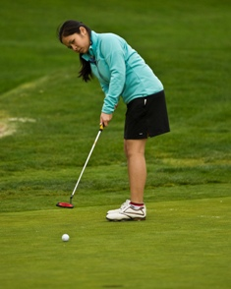
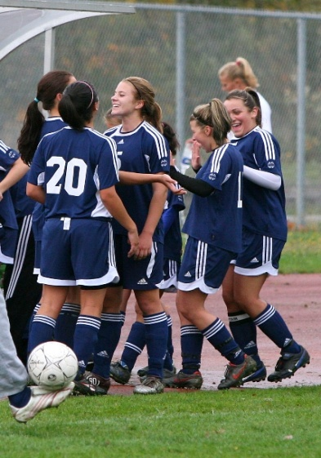
Olahraga di Bellevue College
Kompetitif:
Golf
Bola Basket
Voli
Sepak bola
Tenis
Lari
Rekreasi:
Yoga
Menari
Erobik
Gym

Slide 34
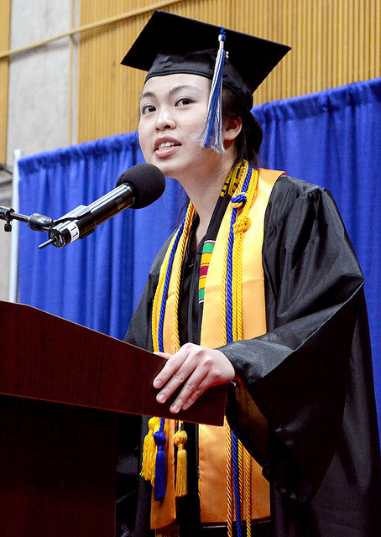
Testimoni Mahasiswa
“Selain keberhasilan akademis, saya sangat berterimakasih atas banyaknya kesempatan yang telah Bellevue College berikan kepada saya untuk memperoleh pengalaman dalam bidang kepemimpinan.
Terima kasih kepada keluarga kedua saya di Bellevue College, sekarang saya dapat melanjutkan pendidikan saya ke salah satu institusi yang paling ternama.”
-Anh Nguyen, Vietnam
Anh adalah mahasiswi internasional pertama dalam sejarah Bellevue College yang terpilih menjadi pembicara di upacara wisuda. Sekarang dia melanjutkan pendidikannya di Foster Business School di University of Washington di bidang studi Finance & Marketing.

Slide 35
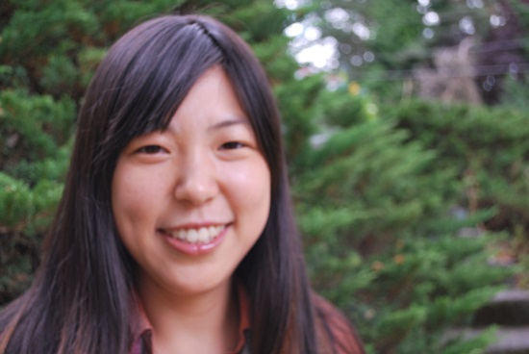
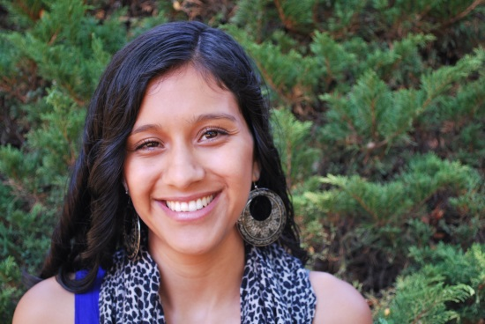
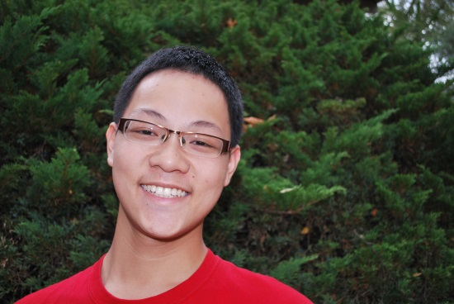
“Saya suka Bellevue College karena:
Saya bisa bertemu dan berteman dengan mahasiswa lain dari berbagai negara.”
-Hyerim, Korea
“Saya suka Bellevue College karena:
Staf dan pengajar yang terbuka . Mereka telah memperluas wawasan saya.”
-Juliana, Colombia
“Saya suka Bellevue College karena:
…tempat yang sangat aman, bersih dan lingkungan belajar yang tentram.. Saya percaya saya dapat dengan mudah transfer dari Bellevu College ke berbagai macam universitas yang berkualitas .”
-Son, Vietnam

Slide 36
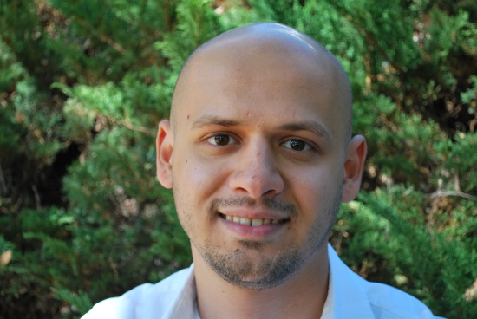
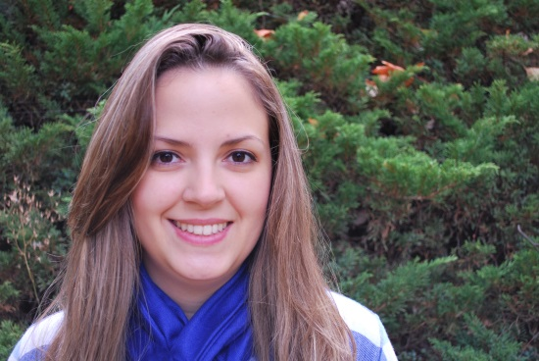
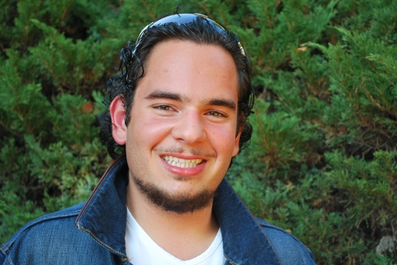
“Saya suka Bellevue College karena:
Saya merasa sangat cocok dengan lingkungannya yang aman, kelas yang kecil dan kuatnya interaksi antara mahasiswa/i dengan pengajar.”
-Bandar, Arab Saudi
“Saya suka Bellevue College karena:
Kelas online yang cocok untuk orang yang senang belajar sendiri seperti saya dan juga para pengajarnya yang selalu siap.” -Stef, Brazil
“Saya suka Bellevue College karena:
Bellevue College membantu saya untuk meraih cita-cita pribadi dan akademik, dan terlebih lagi karena ukuran kelas yang kecil yang membuat saya terdorong untuk lebih banyak berbicara dalam Bahasa Inggris.” -Egemen, Turki

Slide 37
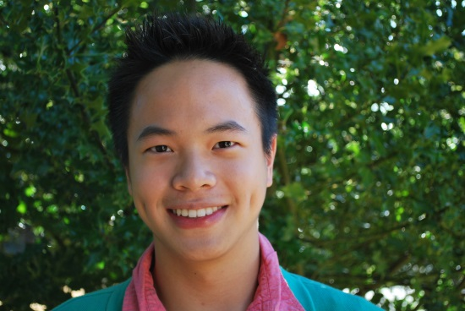
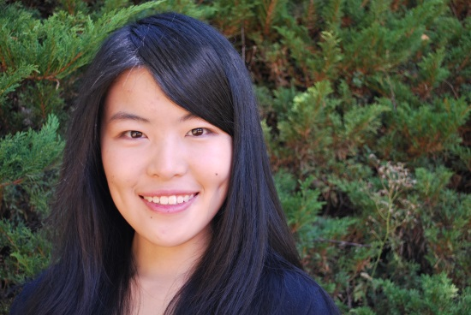
“Saya suka Bellevue College karena:
Sekolah ini memeberikan mahasiswa/i banyak kesempatan untuk menjadi seorang pemimpin.”
-Kristianto, Indonesia
“Saya suka Bellevue College karena:
Ukuran kelas yang kecil, saya dapat perhatian lebih dari pengajar dan hal itu memotivasi saya untuk belajar lebih keras.”
-Grace, China

Slide 38
Mahasiswa/i Internasional Bellevue College transfer ke…

Slide 39
Hubungi kami
International Student Programs
Bellevue College
3000 Landerholm Circle SE
Bellevue, WA 98007 USA
Email: isp@bellevuecollege.edu
Telepon: +1(425)564-3185

Slide 40
Terima Kasih

